Slide 1
Сорта помидоров
Выполнили: Павлов Денис и Сунгатуллин Азат

Slide 2
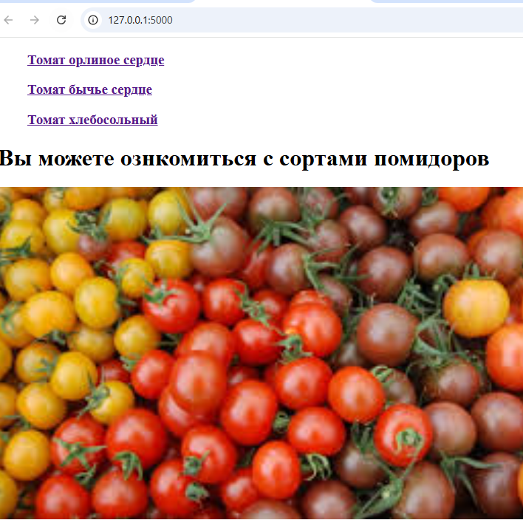
Общий скриншот сайта

Slide 3
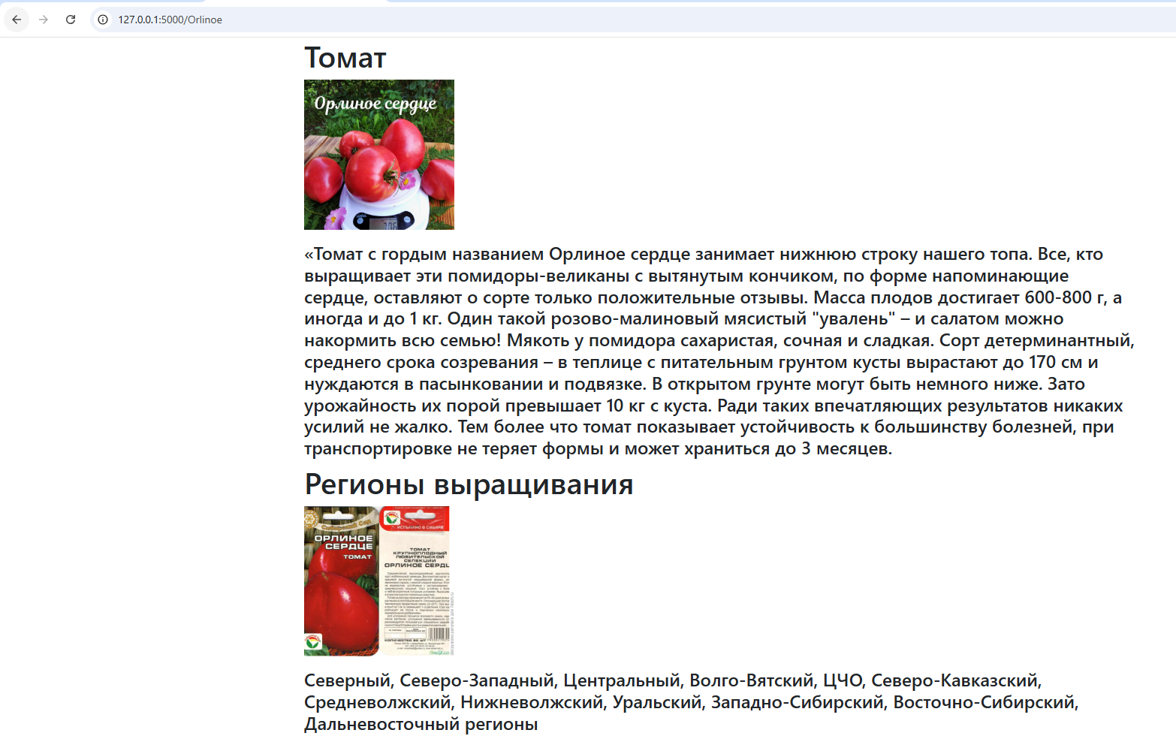
Скриншот 1 ссылки

Slide 4
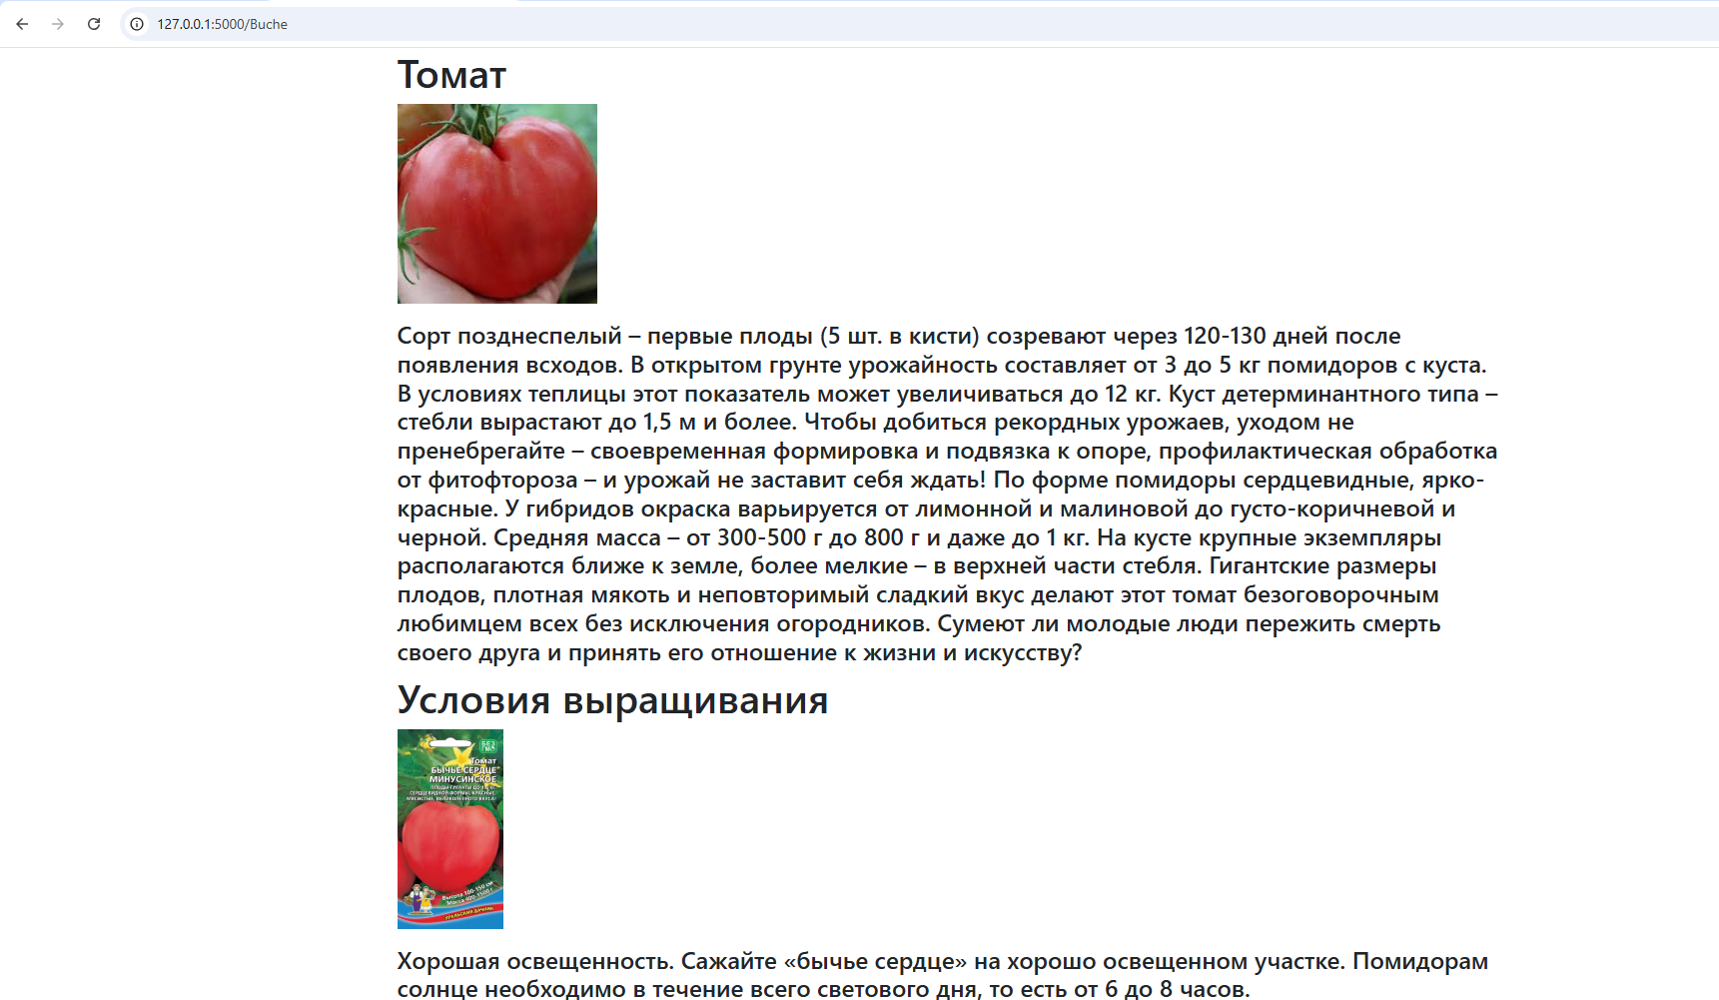
Скриншот 2 ссылки

Slide 5
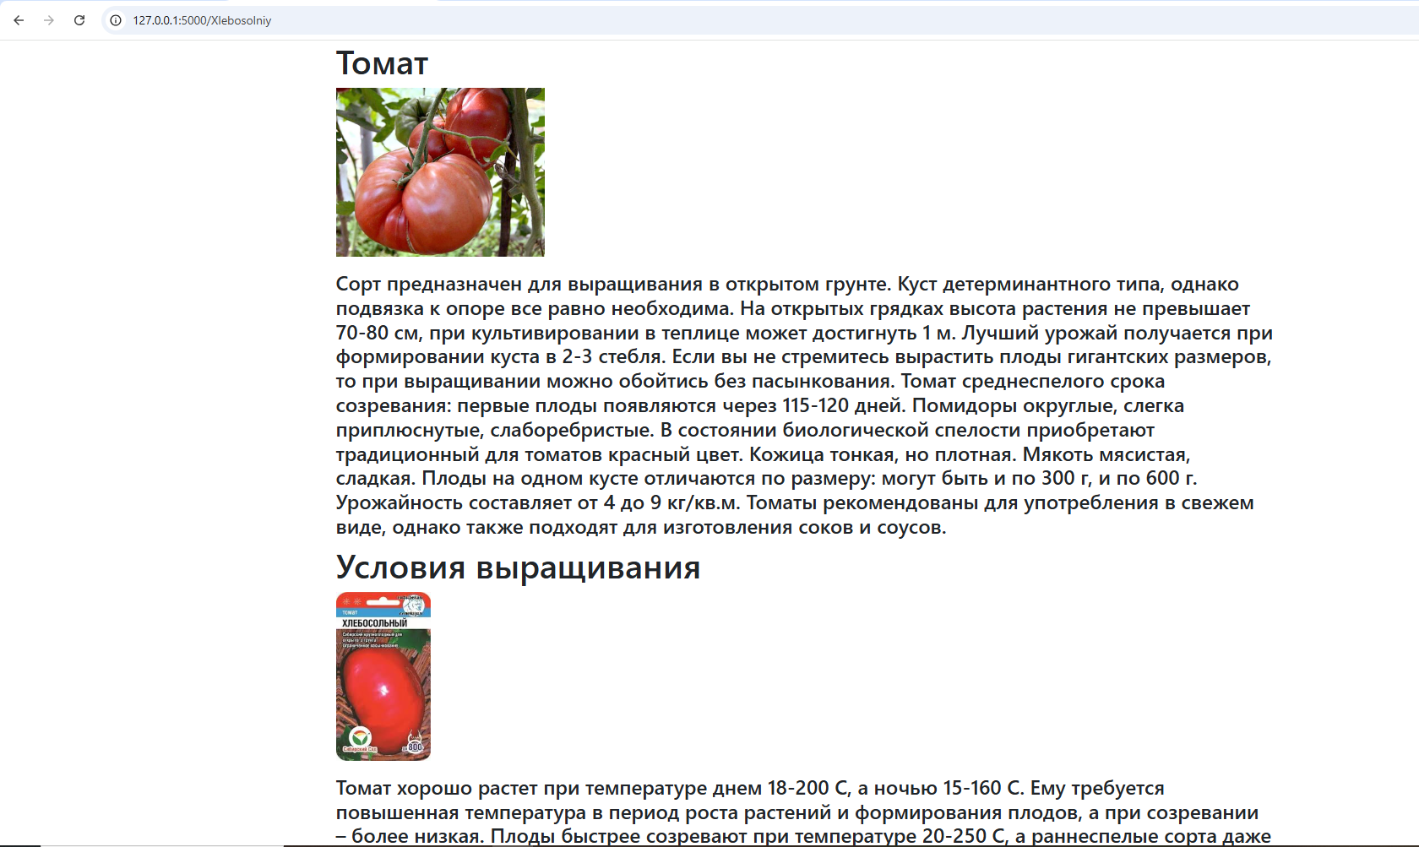
Скриншот 3 ссылки

Slide 6
Используемые библиотеки
Flask
Render_template
Json
Request

